Slide 1

匹配简介
2010-7-17

Slide 2
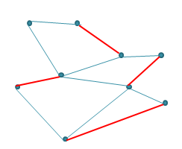
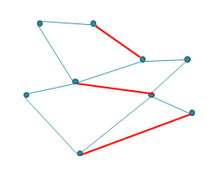
匹配的基本概念
匹配：设G=(V,E)是一个无向图，M是G的若干条边的集合。如果M中的任意两条边都没有公共的端点，就称M是一个匹配

Slide 3
匹配的基本概念
根据图的类型不同，匹配问题分为两类：
1、二分图匹配
最大匹配、最大权匹配
2、任意图匹配
最大匹配

Slide 4
匹配的基本概念
边数最大的匹配称为图的最大匹配
(maximal matching)
未覆盖点：图中不与任意一条
匹配边相连的点。
如果一个匹配中，图中的每个顶点都和图中某条边相关联（即没有未覆盖点），则称此匹配为完全匹配，也称作完备匹配。

Slide 5
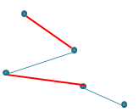

匹配的基本概念
交错路：设P是一条路，
如果P的任意两条相邻边
一定是一条属于M而另一
条不属于M，那么P是一条交错路。
可增广路：两个端点
都是未覆盖点的交错
路叫做可增广路。

Slide 6
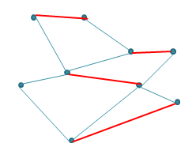
可增广路的含义
1、可增广路的路径长度必定为奇数，第一条边和最后一条边都不属于M
2、可增广路经过取反操作可以得
到一个更大的匹配Ms。
将原来的匹配边去掉，
不是原来的匹配边加进去
3、判断匹配是否最大的标准只有
一条：若匹配中不存在可增广路，
那么该匹配就是最大匹配

Slide 7
二分图概念
二分图是这样一种图：G的顶点集V分为两部分X集合和Y集合，G中的每条边的两个端点一定一个属于X集合，另一个属于Y集合。
二分图的判定：用BFS或DFS对点进行黑白染色，检查是否出现矛盾。
一个图是二分图的充要条件：图中不含奇环。
1
2
3
4
5
1
2
3
4

Slide 8
二分图最大匹配
用增广路求最大匹配(称作匈牙利算法，匈牙利数学家Edmonds于1965年提出)
算法流程：
  (1)置M为空
  (2)找出一条增广路径P，通过取反操作获 得更大的匹配M’代替M
  (3)重复(2)操作直到找不出增广路径为止
  复杂度邻接矩阵O(V^3)、邻接链表O(VE)

Slide 9
寻找可增广路
1
1
1
1
2
2
2
2
3
3
3
3
4
4
4
4
1
1
2
2
3
3
4
4

Slide 10

另外一个问题思考
如果Y集合的点能被匹配多次，如何求解？
法一：直接拆点构图
（缺点，点数太多可能爆内存）
法二：形式上拆点
只需开辅助数组，记录第几次匹配上X 集合哪个点

Slide 11
任意图最大匹配
带花交错树
开花算法
本质还是寻找可增广路

Slide 12
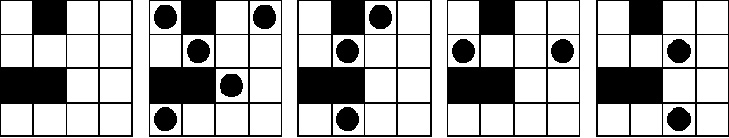
例题分析
Fire Net (Mid-Central USA, 98)
  TOJ 1306
  题目大意：给定一个棋盘，问最多能放几个互不攻击的车,攻击不能穿越墙

Slide 13
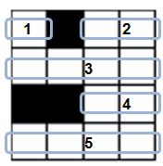
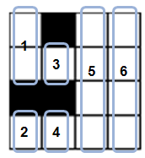
例题分析
方法一：此题数据范围较小，可以搜索
方法二：以“方格块”建图
  每个横向的连续空地作为一个X集的结点
  每个纵向的连续空地作为一个Y集的结点

Slide 14

例题分析
如果两个方格块之间有公共点，就在两者之间连一条边。上面例子得到的二分图如下：
于是，每条边对应棋盘上的
一个格子。这个图的最大匹
配即为最多可放的车数，在
最大匹配上的边指示了车放
置的位置。
1
1
2
2
3
3
4
4
5
5
6

Slide 15
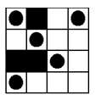
例题分析
1
1
2
2
3
3
4
4
5
5
6

Slide 16
例题分析
类似题目
ZJU 1654 Place the Robots

Slide 17
二分图的最小覆盖
图的点覆盖是指，求出一个点集，使得图中的所有边都至少有一个端点在该点集内。
二分图的最小点覆盖数＝最大匹配数
  Konig定理
  见图示

Slide 18
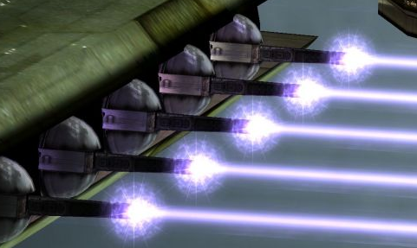
例题分析
Asteroids
POJ 3041
  题目大意：在一个N*N的方格中，有些位置有障碍物。现在有一种强大的武器，发射一次可以清除一行或者一列障碍。
  问至少发射多少次才能清除所有障碍。
  N <= 500，障碍物数目<=1000

Slide 19
例题分析
Sample Input
  3 4
  1 1
  1 3
  2 2
  3 2
Sample Output
2
障碍位置
  X.X
  .X.
  .X.
  发射第一行和第二列

Slide 20
例题分析
构图方法
  如果把行当作X集，把列当作Y集，如果某个位置有障碍，相应的x和y连边。
  每一条边对应一个障碍。所以问题转化为选择最小的点覆盖全部的边。
  此问题就是最小覆盖问题。最大匹配数=最小发射次数。

Slide 21
例题分析
Muddy Fields (USACO, January 05, Gold)
  POJ 2226
  题目大意：在一块R*C的地面上，有一些格子是泥泞的，现在要用一些宽为1的木板把泥地盖住，并且不能盖住好地。木板可以重叠。问最少需要多少木板？
  R,C<=50

Slide 22
例题分析
Sample Input
  4 4
  *.*.
  .***
  ***.
  ..*.
Sample Output
4
铺放方法
  1.2.
  .333
  444.
  ..2.

Slide 23
例题分析
与Fire Net相同的方法建图
与Fire Net不同之处：
  F题每条边代表一个车，此题每个点代表一块板
  F题要求放最多的车，此题要求放最少的板
  F题的解决方案是一个最大匹配
  此题的解决方案是一个最小覆盖~
    最小覆盖的意义——用最少的点盖住所有的边
    恰好与此题要求相符

Slide 24
例题分析
TOJ 1119 Machine Schedule
POJ 2226 Muddy Fields
POJ 3041 Asteroids
（最小点覆盖）

Slide 25
二分图的最大独立集
独立集是指图的顶点集的子集，其中任意两个点在图中不相邻。
求一般图的最大独立集是NP完全问题。
二分图的最大独立集 = 顶点数 – 最大匹配数(即最小覆盖)

Slide 26
二分图的最大独立集
黑色点即为一个最大独立集

Slide 27
例题分析
Girls and Boys (SEERC, 2000)
  TOJ 1047 / POJ 1466
  题目大意：学校里有一些男生和女生，其中某些人之间是 romantically involved。现在要求找出一个最大的集合，使得里面的任意两个人都没有involved

Slide 28
例题分析
Sample Input 1
  7
  0: (3) 4 5 6
  1: (2) 4 6
  2: (0)
  3: (0)
  4: (2) 0 1
  5: (1) 0
  6: (2) 0 1
Sample Output 1
5
Sample Input 2
3
0: (2) 1 2
1: (1) 0
2: (1) 0
Sample Output 2
2

Slide 29
例题分析
首先，输入数据里面没有指明性别？
先进行染色，区分出X集和Y集。
容易看出，问题就是求二分图的独立集
根据“独立集＝总点数－最大匹配数”即可求解
法二：不划分集合，所有关系顶点连边进行匹配，最后除以2即是最大匹配数

Slide 30
例题分析
TOJ 1047 Girls and Boys
HDU 2768 Cat vs. Dog
(最大独立集)

Slide 31
最小路径覆盖
最小路径覆盖：用最少的不相交路径覆盖有向无环图的所有顶点
把原图中的每个点i拆为两个，分别属于X集和Y集。对于原图中的有向边(i,j)，在新图中添加边(Xi,Yj)
对新图求最大匹配
最小路径数 = 总点数 – 最大匹配数

Slide 32
最小路径覆盖
简单解释：
  原图的路径覆盖和新图的匹配间有对应关系：
  每条覆盖边都是匹配中的一条边，且只有路径的最后一个点没有被匹配上。
  路径要求不能相交，恰好对应于匹配中两匹配边不能有公共端点。

Slide 33
最小路径覆盖
简单解释(续):
  于是求最大匹配后，不能被匹配上的点，即是路径的最后一个点。有多少个不能被匹配的点，就有多少条路径存在。
  最小路径数 = 原点数－最大匹配边数。

Slide 34
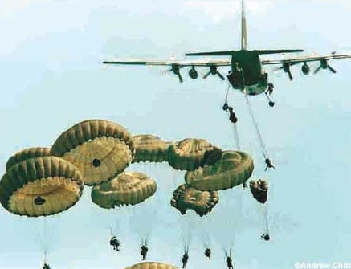
例题分析
Air Raid
  POJ 1422
  有N个城市及M条道路，道路是有向的且道路不形成环。现在要求派一些伞兵空降在某些城市，然后这些伞兵可以沿着道路访问到其他城市，但是不能有两个或两个以上伞兵访问同一个城市。
  问要达到上述要求，至少需要多少伞兵?
  城市数N<=120

Slide 35
例题分析
Sample Input
  4 3
  3 4
  1 3
  2 3
Sample Output
  2
Sample Input
  3 3
  1 3
  1 2
  2 3
Sample Output
1

Slide 36
例题分析
该题为最小路径覆盖问题
直接构图，求解

Slide 37
稍微难一点的题目
TOJ 3411 Escape
(bfs预处理 + 二分答案 + 拆点二分图最大匹配)
TOJ 3345 Chinese Chess
(求二分图关键匹配数， 先求一遍最大匹配，然后将匹配上的边打开，寻找增广路，若能找到，该匹配不是关键匹配)

Slide 38
最大权匹配
又称最佳匹配、最优匹配
二分图的每条边上带有权值。求一个匹配使得匹配边上的权值和最大的完备匹配。
实际问题：
  每个工人操作不同机器的效率不同，如何合理分配机器，使得效率总和达到最佳？

Slide 39
Kuhn-Munkres
KM算法是通过给每个顶点一个标号（叫做顶标）来把求最大权匹配的问题转化为求完备匹配的问题的。
设顶点Xi的顶标为A[i]，顶点Yi的顶标为B[i]，顶点Xi与Yj之间的边权为w[i,j]。在算法执行过程中的任一时刻，对于任一条边(i,j)，A[i]+B[j]>=w[i,j]始终成立

Slide 40
Kuhn-Munkres
KM算法的正确性基于以下定理：
若由二分图中所有满足A[i]+B[j]=w[i,j]的边(i,j)构成的子图（称做相等子图）有完备匹配，那么这个完备匹配就是二分图的最大权匹配。
证明：因为对于二分图的任意一个匹配，如果它包含于相等子图，那么它的边权和等于所有顶点的顶标和；如果它有的边不包含于相等子图，那么它的边权和小于所有顶点的顶标和。所以相等子图的完备匹配一定是二分图的最大权匹配。

Slide 41
Kuhn-Munkres
初始时为了使A[i]+B[j]>=w[i,j]恒成立，令A[i]为所有与顶点Xi关联的边的最大权，B[j]=0。
求当前相等子图的完备匹配

Slide 42
Kuhn-Munkres
如果当前的相等子图没有完备匹配，就按下面的方法修改顶标以使扩大相等子图，直到相等子图具有完备匹配为止。
当从Xi寻找可增广路失败后，得到一棵交错树，它的所有叶子节点都是X节点，取所有左侧点i在树中而右侧j不在树中的边(i,j)。交错树中所有左侧点顶标减去某个d，右侧点顶标增加某个d

Slide 43
Kuhn-Munkres
对于图中所有的边(i,j)，可以看到
两端都在交错树中的边(i,j)，A[i]+B[j]的值没有变化。也就是说，它原来属于相等子图，现在仍属于相等子图。
两端都不在交错树中的边(i,j)，A[i]和B[j]都没有变化。也就是说，它原来属于（或不属于）相等子图，现在仍属于（或不属于）相等子图。

Slide 44
Kuhn-Munkres
X端不在交错树中，Y端在交错树中的边(i,j)，它的A[i]+B[j]的值有所增大。它原来不属于相等子图，现在仍不属于相等子图。
X端在交错树中，Y端不在交错树中的边(i,j)，它的A[i]+B[j]的值有所减小。也就说，它原来不属于相等子图，现在可能进入了相等子图，因而使相等子图得到了扩大。

Slide 45
Kuhn-Munkres
现在的问题就是求d值了。为了使A[i]+B[j]>=w[i,j]始终成立，且至少有一条边进入相等子图，d应该等于min{A[i]+B[j]-w[i,j]}Xi在交错树中，Yi不在交错树中。
朴素的实现方法，每次修改顶标时由于要枚举边来求d值，复杂度为O(n2)。
需要找O(n)次增广路，每次增广最多需要修改O(n)次顶标，所以总的时间复杂度为O(n4)。

Slide 46
Kuhn-Munkres
KM算法的复杂度O(n3)方法。我们给每个Y顶点一个“松弛量”slack每次开始找增广路时初始为无穷大。在寻找增广路的过程中，检查边(i,j)时，如果它不在相等子图中，则让slack[j]变成原值与A[i]+B[j]-w[i,j]的较小值。这样，在修改顶标时，取所有不在交错树中的Y顶点的slack值中的最小值作为d值即可。但还要注意一点：修改顶标后，要把所有的slack值都减去d。

Slide 47
Kuhn-Munkres
KM算法流程：
(1)初始化可行顶标的值
(2)用匈牙利算法寻找完备匹配
(3)若未找到完备匹配则修改可行顶标的值
(4)重复(2)(3)直到找到相等子图的完备匹配为止

Slide 48
KM的其他问题思考
1、KM求的是最大权匹配，如何求最小权匹配？
法一：只需将权值改成负的，结果取反
法二：修改 w[i][j] = P - w[i][j], {P > max(w[i][j]) * n}，KM可求得匹配，然后求权和
2、KM求的是完备匹配，若只需权和最大，不需完备呢？
将不存在的边赋权值 0
3、若求乘积最大呢？
将边权值先取对数，求最大权匹配，结果再转化

Slide 49
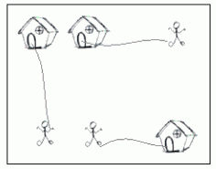
例题分析
Going Home
TOJ 1636
在一个N * M的方格地图上，有些位置标记为‘H’的为房子，标记为‘m’的为人，
房子数和人的数目是相等的，人移动一个单位距离需要1元花费，现在请你为每个人安排一个房子，使得总花费最小？
  N，M<= 100, 人数 <=100

Slide 50
例题分析
Sample Input
  2 2
  .m
  H.
  5 5
  HH..m
  .....
  .....
  .....
  mm..H
Sample Output
2
10

Slide 51
例题分析
每个人对应一个房子（即为完备匹配）
又要求总费用最小，所以该问题为最小权匹配问题。
构图：将人看成X集合，房子看成Y集合，每个人和每个房子连一条边，预处理每个人到每个房子的费用,求最小权匹配。

Slide 52
例题分析
TOJ 1636 Going Home
TOJ 3057 Crazy Bits
（最小权匹配）

Slide 53
例题分析
Ural 1449 Credit Operations 2
给定一个 N*N 矩阵T，要求出两组值a[1..N], b[1..N]，使得T[i,j]<=a[i]+b[j],并且使他们的和尽可能小。

Slide 54
例题分析
Sample Input
4
5 8 4 3
3 6 2 1
4 6 4 1
4 3 5 4
Sample Output
2 0 1 2
3 6 3 2

Slide 55
例题分析
T[i,j]<=a[i]+b[j]
其实a[] 和b[]就是KM算法中用到的顶标。
构图：行看成X集合，列看成Y集合,边权为矩阵值，使用KM算法得最后顶标值

Slide 56
稍微难一点的题目
SGU 206 Roads
SGU 252 Railway Communication
TOJ 3329 Assignment
(KM)

Slide 57
反思
可增广路
A[i] + B[j] >= W[i][j] （KM）
问题求什么？
是二分图吗？
如何构造二分图？

Slide 58


Understanding is important

